Slide 1
12, 2916 – 5th Avenue
Calgary, Alberta, T2A 6K4, Canadá
Teléfono: + 1 (403) 243-3285, fax: + 1 (403) 243-6199
Correo electrónico: cawst@cawst.org, sitio web: www.cawst.org
El Centro de Tecnologías Asequibles de Agua y Saneamiento (CAWST, por su sigla en inglés) es una organización sin fines de lucro con base en Calgary que proporciona capacitación y consultoría a organizaciones que trabajan directamente con poblaciones en países en desarrollo que carecen de acceso al agua limpia y al saneamiento básico.
Una de las principales estrategias de CAWST es hacer del conocimiento sobre agua un saber popular. Eso se logra, en parte, mediante el desarrollo y la distribución gratuita de materiales educativos con la intención de aumentar la disponibilidad de información para los que más lo necesitan.
Este documento es de contenido abierto y está elaborado bajo la licencia genérica Creative Commons Atribución 3.0. Para ver una copia de esa licencia, visite la página http://creativecommons.org/licenses/by/3.0/deed.es o envíe una carta a Creative Commons, 171 Second Street, Suite 300, San Francisco, California 94105, Estados Unidos.
Usted es libre de:
Compartir – copiar, distribuir y difundir este documento.
Editar – adaptar este documento.
Bajo las siguientes condiciones:
Atribución. Deberá atribuírsele a CAWST el crédito de ser la fuente original del documento. Por favor, incluya la dirección a nuestro sitio web: www.cawst.org.
CAWST actualizará este documento periódicamente. Por ese motivo, no se recomienda que lo almacene para descargarlo desde su sitio web.
CAWST y sus directores, empleados, contratistas y voluntarios no asumen ninguna responsabilidad ni dan ninguna garantía respecto de los resultados que puedan obtenerse a partir del uso de la información proporcionada.
Manténgase actualizado y obtenga apoyo:
Últimas actualizaciones de este documento.
Otros talleres y recursos de capacitación relacionados.
Apoyo sobre el uso de este documento para su trabajo.
CAWST provee mentoría y
asesoramiento sobre el uso de sus materiales
de capacitación.

Slide 2
Diferentes contenedores de filtros de bioarena

Slide 3
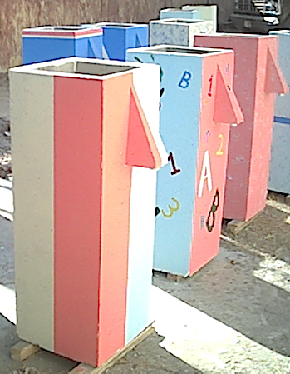
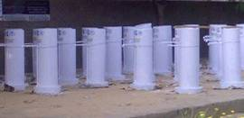
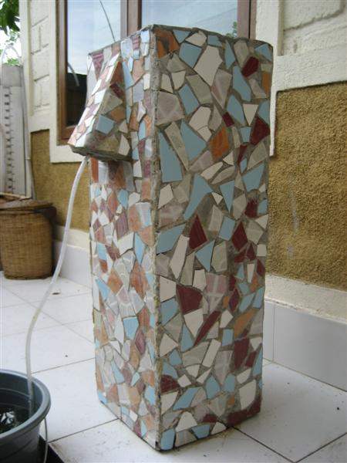
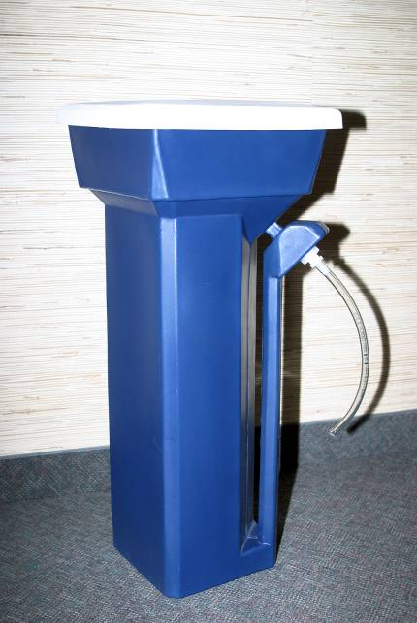
Notes:
La fotografía que aparece abajo a la derecha es de un prototipo de Pure Water for the World en Honduras. Creo que construyeron solamente unos 50 o 100

Slide 4
Versión 8 de CAWST Filtro de bioarena de concreto
Vida útil:
Más de 30 años
Dimensiones aproximadas:
Altura: 0,95 m
Anchura: 0,35 m x 0,35 m
Peso aproximado:
Vacío: 150 kg
Lleno: 230 kg
Costo del molde:
Entre 400 y 1.000 USD
Costo directo del filtro:
Entre 20 y 60 USD
Versión 8
Capacidad del depósito: 18 l
Velocidad de flujo: 600 ml/min
Notes:
Resistencia probada. Más fácil de construir que la 2ª generación (mejor para que la comunidad participe en su construcción). Es pesado y difícil de transportar.
Byron Buzanis (y Shauna y Andy) visitaron algunos e los primeros filtros de concreto construidos en el año 1996 en Nicaragua. Ahora tendrán unos 14 o 15 años. Los cuerpos de concreto de los filtros que encontraron estaban en buenas condiciones.
En Calgary, el molde costaría unos 1.800 $ (según una cotización que me dieron en 2004). Sería aproximadamente lo mismo que el molde del filtro de segunda generación. Se requiere un poco más de materiales pero lleva casi el mismo trabajo de soldadura.
Los materiales más baratos para estos filtros que conozco cuestan entre 16 y 20 $. La mezcla de concreto que utilizó Dave Manz por primera vez contenía 1 saco de 40 kg de cemento. Se puede reducir la cantidad de cemento y conseguir igualmente un buen concreto. El costo de la mano de obra depende mucho de las tarifas locales y de la forma de pago, pero creo que está en torno a 5 o 10 $ por filtro.
Cuanto más peso haya, más camiones se necesitarán, si se paga por peso o si se necesita un camión grande para moverlos.
Leí hace poco que SP tenía más de 100.000 filtros en la zona (pero ahora mismo no consigo encontrar dónde lo leí)

Slide 5
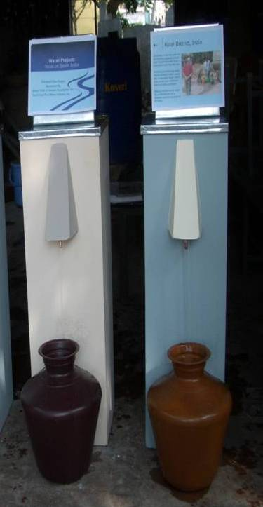
Versión 9 de CAWST Filtro de bioarena de concreto
Vida útil:
Más de 30 años
Dimensiones aproximadas:
Altura: 0,95 m
Anchura: 0,3 m x 0,3 m
Peso aproximado:
Vacío: 75 kg
Lleno: 150 kg
Costo del molde:
Entre 400 y 1.000 USD
Costo directo:
Entre 12 y 50 USD
Versión 9
Capacidad del depósito: 18 L
Velocidad de flujo: 600 ml/min
Notes:
La mitad de peso que el diseño original. Se necesitan más habilidades para construirlo sin fugas/fisuras. Utiliza un tubo más pequeño que puede ser taponado por los niños.
La vida útil debería de ser de al menos unos 15 años (creo que, en teoría, ¡deberían durar 50 años!)
El costo del molde debería de ser más o menos igual que el de primera generación. No debería de costar más.
El costo de los materiales debería ser casi la mitad que el de primera generación porque se utiliza la mitad de materiales. Con la mezcla de concreto revisada que utilizamos, solo se necesita 1/3 del saco de 40 kg de cemento y, por supuesto, se utiliza menos arena y grava. Los materiales más baratos que conozco cuestan unos 9 USD (de acuerdo con Rod e Ingrid, de México). El precio medio de los materiales ronda los 20 o 30 USD. La mano de obra puede costar entre 0 y 30 USD, dependiendo de cómo se haga. Tal hace pruebas de costos en la mayor parte de sus talleres y le sale alrededor de 20 USD por los materiales y otros 15 USD de mano de obra.
Con menos peso se pueden reducir mucho los costos del transporte (si se necesita llevarlos en camión), dependiendo de cuál sea la forma de pago. O, al revés: se puede cargar más cantidad en un solo camión, si la capacidad del camión está limitada por el peso.

Slide 6
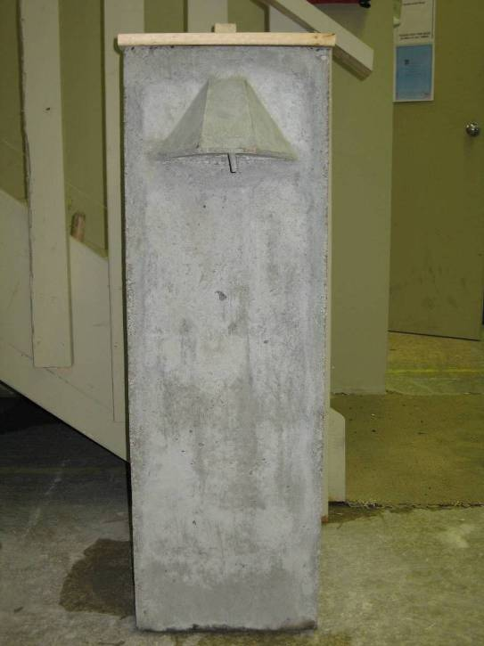
Versión 10 de CAWST Filtro de bioarena de concreto
Vida útil:
Más de 30 años
Dimensiones aproximadas:
Altura: 0,95 m
Anchura: 0,3 m x 0,3 m
Peso aproximado:
Vacío: 75 kg
Lleno: 150 kg
Costo del molde:
Entre 400 y 1.000 USD
Costo directo:
Entre 12 y 50 USD
Versión 10 Capacidad del depósito: 12 L
Velocidad de flujo: 400 ml/min
Notes:
La mitad de peso que el diseño original. Se necesitan más habilidades para construirlo sin fugas/fisuras. Utiliza un tubo más pequeño que puede ser taponado por los niños.
La vida útil debería de ser de al menos unos 15 años (creo que, en teoría, ¡deberían durar 50 años!)
El costo del molde debería de ser más o menos igual que el de primera generación. No debería de costar más.
El costo de los materiales debería ser casi la mitad que el de primera generación porque se utiliza la mitad de materiales. Con la mezcla de concreto revisada que utilizamos, solo se necesita 1/3 del saco de 40 kg de cemento y, por supuesto, se utiliza menos arena y grava. Los materiales más baratos que conozco cuestan unos 9 USD (de acuerdo con Rod e Ingrid, de México). El precio medio de los materiales ronda los 20 o 30 USD. La mano de obra puede costar entre 0 y 30 USD, dependiendo de cómo se haga. Tal hace pruebas de costos en la mayor parte de sus talleres y le sale alrededor de 20 USD por los materiales y otros 15 USD de mano de obra.
Con menos peso se pueden reducir mucho los costos del transporte (si se necesita llevarlos en camión), dependiendo de cuál sea la forma de pago. O, al revés: se puede cargar más cantidad en un solo camión, si la capacidad del camión está limitada por el peso.

Slide 7
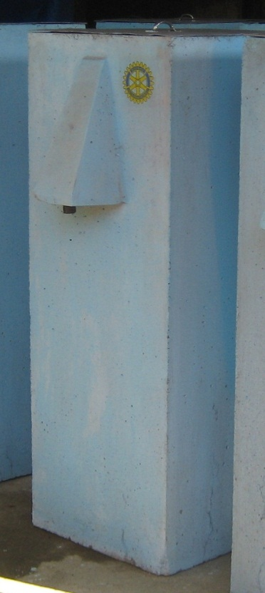
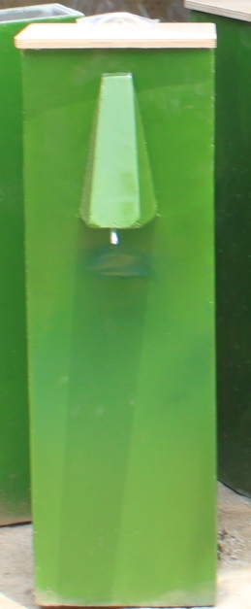
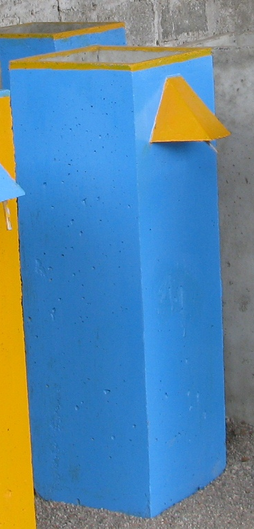
Versiones CAWST del FBA
El diseño se ha mejorado gracias a la investigación y experiencia.
Versión 8
Versión 9
Versión 10

Slide 8
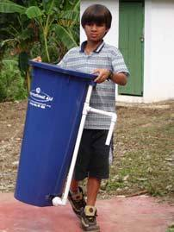
Filtro de agua de bioarena HydrAid®
Vida útil: 10 años o más
Dimensiones aproximadas:
Altura: 0.75 m
Diámetro: 0,4 m
Peso aproximado:
Vacío: 3.5 kg
Lleno: 55 kg
Costo del molde:
0$; hecho en EEUU
Costo directo del filtro:
Filtro solo con arena: 22 USD
75 USD (envío no incluido)
Fuente: International Aid, ahora denominada Triple Quest
Notes:
El tubo de salida está en el exterior del filtro, de manera que se puede dañar o tener fugas. El fabricante afirma que dura 10 años o más. Más caro que el concreto (especialmente si se incluye en envío). Menos trabajo o menos participación de la comunidad. Más rápido de construir o instalar. ¿El plástico es más bonito?
Producido por Triple Quest /Cascade Engineering
NOTAS ANTIGUAS (de 2008)
En International Aid me dijeron hace unas semanas que en este momento llevan enviados 22.000 a diferentes lugares. Me imagino que todavía no se han instalado todos. Seguramente a día de hoy solo habrán instalado la mitad.
El costo de un filtro es 32 $. 1125 o 2250 unidades de plástico para meterlas en un contenedor de transporte marítimo cuesta 32 $ cada una. Enviar 300 filtros con arena preparada en un contenedor de transporte marítimo costaría 66 $ cada uno más el envío, que serían entre 3 y 8 $ cada uno. En este enlace se pueden consultar sus precios.
http://www.hydraid.org/act-now/purchase-filters/
También existe un modelo de plástico parecido de una fábrica "autorizada" de Bangladesh (establecida con Dave Manz alrededor del 2001). No sé si harían envíos a Camboya, pero me imagino que sería más barato que el filtro Hydraid. Puede valer la pena investigarlo si alguien está interesado.

Slide 9
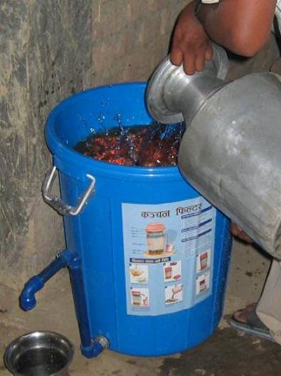
Filtro de ENPHO Kanchan para arsénico
Vida útil:
Más de 10 años
Dimensiones aproximadas:
Altura:
Diámetro:
Peso aproximado:
Vacío: 3.5 kg
Lleno: 55 kg
Costo del molde:
0 USD
Costo directo del filtro:
Entre 30 y 40 USD
Diseñado por ENPHO en Nepal
Notes:
El tubo de salida está en el exterior del filtro, de manera que se puede dañar o tener fugas. El fabricante afirma que dura 10 años o más. Más caro que el concreto (especialmente si se incluye en envío). Menos trabajo o menos participación de la comunidad. Más rápido de construir o instalar. ¿El plástico es más bonito?

Slide 10
Filtro de bioarena BushProof redondo con tubería de concreto
Vida útil:
Más de 30 años
Dimensiones aproximadas:
Altura: 0,95 m
Diámetro: 0,35 m
Peso aproximado:
Vacío: 80 kg
Lleno: 155 kg
Costo del molde:
Entre 400 y 1.000 USD
Costo directo:
Entre 12 y 50 USD
Diseñado por BushProof
Notes:
Este molde requiere el uso de un doblatubos de 3 rodillos para formar las piezas curvas del molde. No todos los soldadores serán capaces de hacerlo. Tamaño y peso similar al del filtro de 2ª generación cuadrado de concreto.
Dado que este modelo utiliza aproximadamente la misma cantidad de concreto que el modelo de segunda generación, creo que el material y la mano de obra son iguales.
No creo que se hayan hecho muchos todavía, pero me imagino que habrá al menos 1000 (quizá 2000 o 3000). Sobre todo en Kenia y Mozambique, en África.

Slide 11
Ideas: Filtro de bioarena redondo de concreto
Vida útil:
Más de 30 años
Dimensiones aproximadas:
Altura: 0,92 m
Diámetro: 0,35 m
Peso aproximado:
Vacío: 62 kg
Lleno: 137 kg
Costo del molde:
150 USD
Costo directo del filtro:
Entre 12 y 50 USD
Notes:
Este molde se hace a partir de los moldes utilizados para hacer tuberías de concreto. Se ha añadido la nariz. Las paredes interiores son rectas y paralelas a las paredes exteriores, de manera que el molde interior se desarma en varias partes para extraerlo. ADB probó este molde y tuvo problemas al extraerlo. No obstante, estos moldes se utilizan normalmente para tuberías de concreto, así que ha de ser posible utilizarlos. No hay reborde para un difusor, así que el filtro debe utilizarse con una caja difusora.
Me imagino que la mano de obra y los materiales costarán lo mismo que en el filtro de segunda generación.
¿Más de 10 filtros en el mundo?

Slide 12
Filtro de bioarena redondo de concreto a partir de molde de chapa metálica
Vida útil:
Más de 30 años
Dimensiones aproximadas:
Altura: 0,91 m
Diámetro: 0,3 m
Peso aproximado:
Vacío: 75 kg
Lleno: 150 kg
Costo del molde:
Entre 20 y 200 USD, vida útil desconocida
Costo directo del filtro:
Entre 12 y 50 USD
Diseñado por Wycliffe Associates
Notes:
El molde no va a durar tanto. Podemos construir al menos 10 filtros, pero no sabemos cuántos más. Placa difusora fabricada con una tapa de balde, pero el tamaño varía, de manera que a veces no está disponible el tamaño correcto. Pero se puede hacer el molde más grande o más pequeño para adaptarlo a los diferentes tamaños de tapas de balde que hay. Jerry Ohs me dijo que algunos moldes se han usado para 30 o 40 filtros sin deterioro significativo, así que duran un poco más de lo que yo pensaba.
El molde cuesta entre 30 y 80$. No creo que se pueda hacer por 20$, y 200$ me parece mucho, a no ser que no puedas encontrar chapa metálica.
Los materiales del filtro serían los mismos que los del filtro de segunda generación. El costo de mano de obra también sería el mismo. Puede llevar 3 o 4 minutos menos desmoldar, pero no hay mucha diferencia.
Jerry Ohs me envió una nota hace unas semanas para decirme que tenían unos 40 moldes funcionando con Life Water y Wycliffe. Me imagino que ya habrá entre 300 y 500.

Slide 13
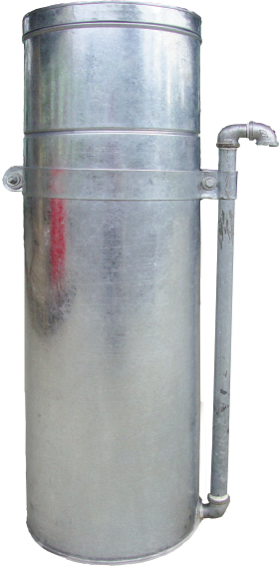
Filtro de bioarena metálico redondo (chapa metálica)
Vida útil:
? Años
Dimensiones aproximadas:
Altura: 0,95 m
Anchura: 0,3 m x 0,3 m
Peso aproximado:
Vacío: 2 kg
Lleno: 80 kg
Costo del molde:
0 USD
Costo directo del filtro:
18 USD (Afganistán)
Diseñado por
Solidarities Afghanistan
Notes:
En esta zona de Afganistán no se había trabajado con concreto ni cemento, pero sí había mucha experiencia de trabajar el metal, y por eso Solidarities decidió utilizar chapa metálica. CAWST recomendó añadir juntas de plástico en la base de la tubería (que es la parte que se puede oxidar más rápidamente) donde se corta.
**Los tanques de agua de chapa metálica pueden durar mucho tiempo si se fabrican bien. En las uniones puede haber fugas si no se conectan bien (se pueden soldar, pero es caro). En cuanto a la forma redondeada: puede dañarse la superficie galvanizada al darle la forma circular.
DACAAR escribió lo siguiente en septiembre de 2012:
El gestor nacional principal del programa de Relief International, al que conocí hace poco en nuestra formación sobre el FBA, me dijo que cuando el personal de RI recibió formación de ACH sobre producción de FBA metálico, ACH recomendó que RI no produjera el FBA metálico redondo sino el de concreto, ya que los FBA metálicos tienen fugas (en las uniones) a través del acero y este no está galvanizado.

Slide 14
Filtro de bioarena redondo con tubería de concreto
Vida útil:
Más de 30 años
Dimensiones aproximadas:
Altura: 0,94 m
Diámetro: entre 0,23 y 0,3 m
Peso aproximado:
Vacío: ?
Lleno: ?
Costo del molde:
5 USD
Costo directo del filtro:
21 USD (Pakistán)
Diseñado por Koshish en Pakistán
Notes:
Es más rápido de construir (se pueden hacer muchos entre 20 y 40 por trabajador en 1 día) Cuesta más en materiales: no necesariamente, aproximadamente lo mismo que el filtro de segunda generación. Es necesario un tubo de hierro galvanizado para que no se rompa. Utiliza un balde de plástico para la placa difusora y a veces el tamaño disponible en el mercado varía, de manera que tienen que cambiar el tamaño de la tubería de concreto para que encaje.
La vida útil puede ser algo más corta que la del filtro de segunda generación pero aún así deberían durar más de 15 años (los más antiguos tienen en este momento unos 5 años).
El peso del filtro de 30 cm de diámetro es ligeramente menos que el del filtro de segunda generación: unos 60 kg. (Mismo grosor de las paredes en todo el filtro)
El molde es la cajita que está en la base. Utilizan una chapa metálica redonda en algunos de ellos, así que 5 $ está bien.
Utilizan tuberías de agua o de desagüe concreto prefabricadas. El tamaño puede variar, pero normalmente tienen entre 25 y 30 cm de diámetro. El costo de este filtro varía mucho dependiendo del país y la calidad. En Calgary, cada uno costaría más de 150 $, solo por la tubería de desagüe.
Utilizan tubería de hierro galvanizado de media pulgada; también se podría utilizar tubería de plástico PVC de media pulgada, pero no sería igual de resistente (seguro).

Slide 15
